Slide 1
程序、模型与表达
前端工程师的程序设计思考

Slide 2
大纲
什么是好代码？
为什么 jQuery 会流行？
语法？语义？语言？
表达形式（面向对象？面向过程？函数式？）
设计模式
道

Slide 3
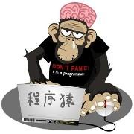
程序员的喜好
程序员都喜欢好代码
那么现在问题来了——
什么样的代码是好代码？

Slide 4
好代码的标准
结构
逻辑
格式
风格
思路
注释
文档

Slide 5
产生好代码
学习
积累
理解问题
熟悉语言
策略
积累
学习
领域经验
编码习惯

Slide 6

他山之石
Why jQuery？

Slide 7
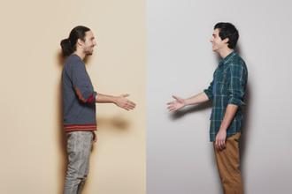
语言的本质
语言是信息的载体
自然语言： 人 >信息> 人

Slide 8
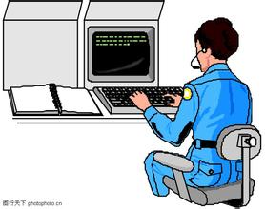
语言的本质
语言是信息的载体
程序： 人 >信息> 计算机 >信息> 人

Slide 9
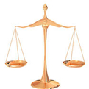
语言的特征
严谨
完备
效率

Slide 10
语言的基本特征
文法（约等同于语法）
文法的重要分类：
上下文无关文法 （绝大多数程序语言）
上下文相关文法 （自然语言）
问题： 为什么程序设计语言喜好采用上下文无关文法？

Slide 11
语言的基本特征
语义
什么是语义？
var a = 10; 包含了哪些语法、语义

Slide 12
jQuery 之成功
好的语法（文法）
链式调用
好的语义
多态（多义），如：$

Slide 13
jQuery 之成功
语法
信息传播效率
语义
Write less, do more

Slide 14
没有完美的选择
严谨
效率
易维护
易用
VS
可靠
优雅
简单
简洁

Slide 15
程序设计的层次
最终解决
模式与逻辑
抽象建模
jQuery
重构语法和语义

Slide 16
模型抽象方法
物质与能量
定义与过程
函数式
是什么（定义）
面向对象
怎么做（流程）
面向过程

Slide 17
函数式
定义
定义
原子
原子
原子
函数式不断拆分事物直到原子（质能统一）

Slide 18
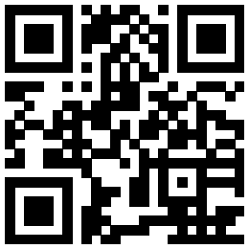
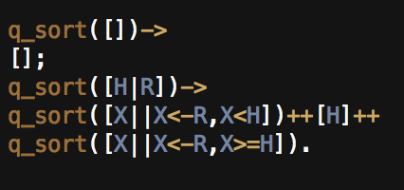
函数式编程
http://baike.so.com/doc/6534519.html
快速排序（Erlang）
Qwrap 设计中使用到了函数式编程的模型

Slide 19
面向对象
卖萌
猫
吃
睡

Slide 20
面向对象之复用
猫类
Tom
多啦A梦
Hello Kitty

Slide 21
面向对象之复用
猜拳接口
类继承模型
猫类
石头剪子布
石头
家猫
机器猫
Tom
Hello Kitty
多啦A梦

Slide 22
面向对象之复用
原型继承模型
Tom
多啦A梦.__proto__
多啦A梦
猜拳：[石头、剪刀、布]
猜拳：[石头]

Slide 23
原型继承与类继承
原型继承：儿童认知世界的方式
老虎像大花猫
花猫像小老虎
类继承：大人认知世界的
老虎和猫都是猫科动物

Slide 24
程序设计的层次
最终解决
模式与逻辑
面向对象
抽象建模
jQuery
重构语法和语义

Slide 25
设计模式
什么是设计模式？
有哪些设计模式？
设计模式有什么用？

Slide 26
程序设计的层次
最终解决
设计模式
模式与逻辑
面向对象
抽象建模
jQuery
重构语法和语义

Slide 27

道

Slide 28
谢谢
Q&A
广告一下：长沙前端qq群12130166 欢迎回湖南的朋友

